Slide 1
FP in JS
Functional programming in front-end JavaScript

Slide 2





Me
Tycho Grouwstra
like languages (programming/real)
moved to Guangdong after graduating end 2011
now started office doing front-end with Angular
@tycho01

Slide 3
Skills listed in CVs people send me:
HTML5
CSS3
Bootstrap
MySQL
jQuery

Slide 4
Skills I look for:
coding experience
interest in FP

Slide 5
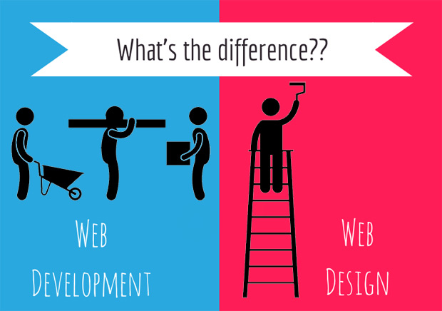
Emphasizing coding in front-end? Why?

Slide 6
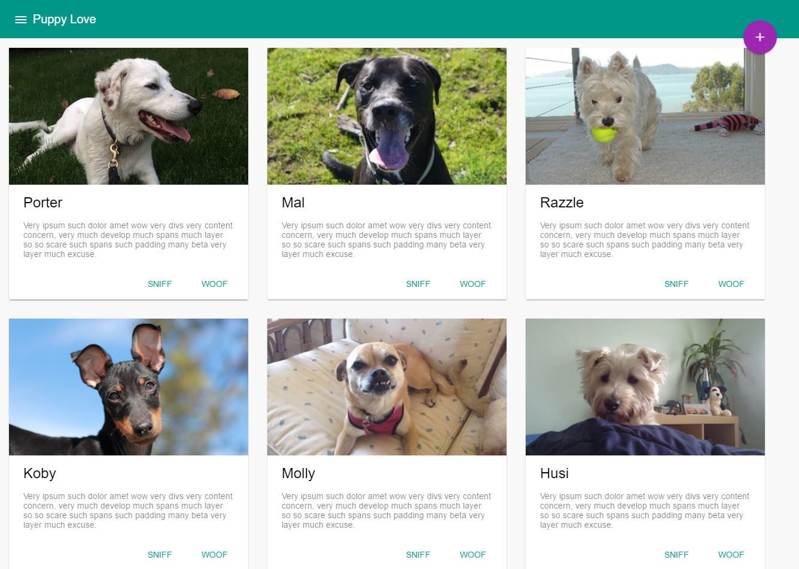
Puppy Love: demo Angular app

Slide 7

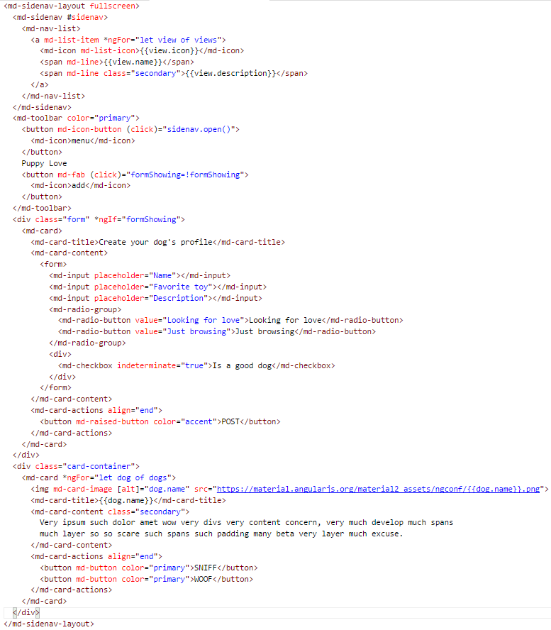
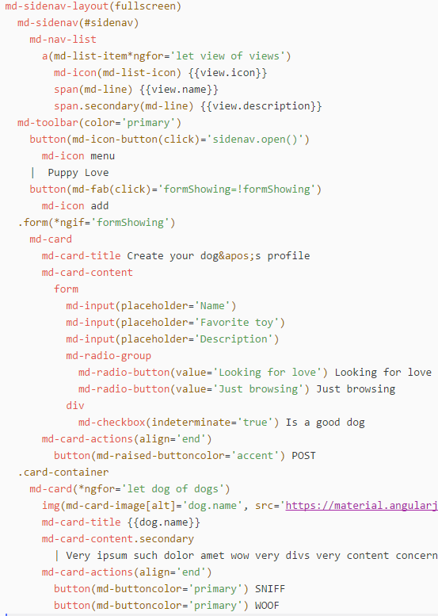
Little HTML, even less in Pug

Slide 8
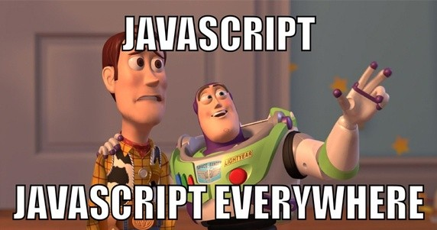
How is FP different in front-end?

Slide 9
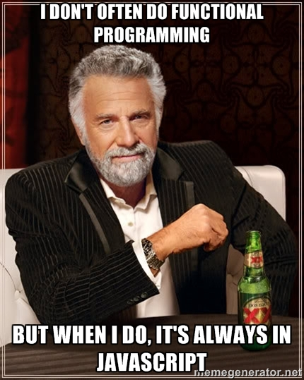

Slide 10
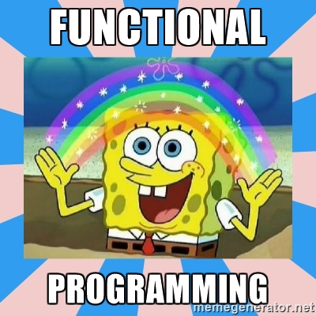
Uses of FP in front-end

Slide 11
Intermission: prog lang history

Slide 12
Imperative/OOP languages
FORTRAN
COBOL
ALGOL / Pascal
Smalltalk (OOP)
C / C++ (OOP)
Python
Java (OOP)
VB/.NET

Slide 13
Functional languages
APL
Lisp
ML
Scheme
Occam
Clojure
Erlang
Elixir
Haskell

Slide 14

… Haven’t heard of them.

Slide 15
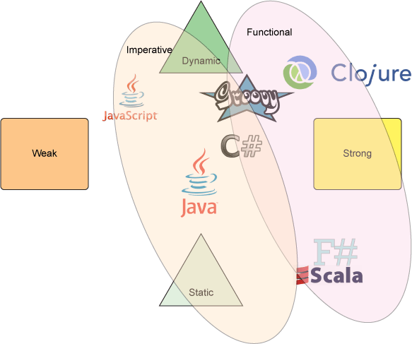
Mixed-paradigm languages:
Scala
F#
JavaScript
^ ???
???

Slide 16
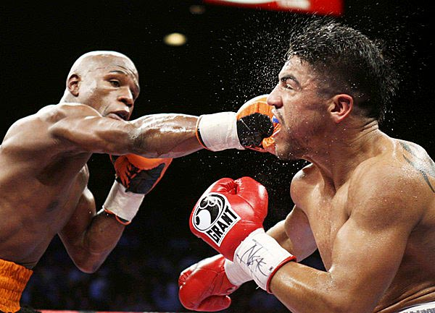
OOP wins!
If FP is useful, how come most popular languages are object-oriented (OOP)?

Slide 17
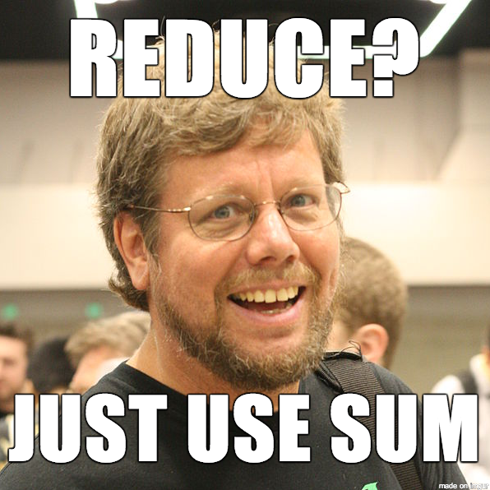
OOP wins?
If FP is useful, why did OOP win?
… has it?
Reasons:
C++ age: computers too slow
Python: compiler can’t take FP
Java: emphasizes OO paradigm
Haskell: too hard to learn?

Slide 18
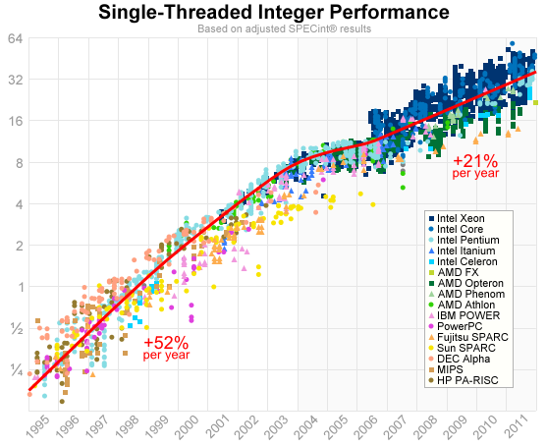
OOP wins?
How about now?
CPUs faster, not limited to low-level languages
progress slowing; CPU cores do still grow, must parallelize to increase performance.
Java creator Martin Odersky moved on to make Scala
Java and even C++ are adding FP features
would JS be as hard to learn as Haskell?

Slide 19
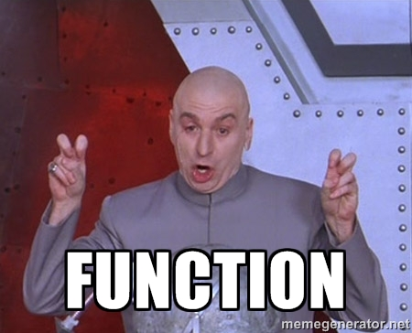
So…. what’s “functional”?

Slide 20
Features of the functional paradigm:
Emphasize pure functions
Treat functions as first-class citizens
Typeclasses

Slide 21
FP features:
Emphasize pure functions
Treat functions as first-class citizens
Typeclasses

Slide 22
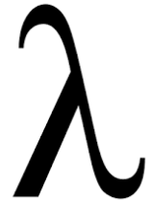
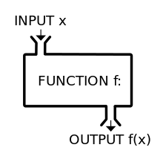
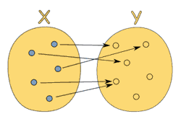
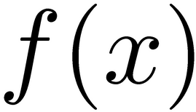
“pure” functions: math

Slide 23
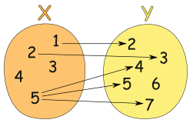
cf.: functions in programming
outputs may not be reliable:
Math.random()
can depend on outside environment:
let a = 0;
function f() {
let b = a;
}
can have side-effects:
let a = 0;
function f() {
a = 1;
deleteFiles();
}

Slide 24
Could decreasing functionality be a good thing?

Slide 25
Example: pure vs. mutating
slice()
splice()
//=> [1,2,3]
//=> [1,2,3]
//=> [1,2,3]
const xs = [1,2,3,4,5]
// pure
xs.slice(0,3);
xs.slice(0,3);
xs.slice(0,3);
const xs = [1,2,3,4,5]
// impure
xs.splice(0,3); xs.splice(0,3); xs.splice(0,3);
//=> [1,2,3]
//=> [4,5]
//=> []

Slide 26
Example: pure vs. mutating
slice()
splice()
const xs = [1,2,3,4,5]
console.log(xs.slice(0,3));
xs.slice(0,3);
xs.slice(0,3);
xs.slice(0,3);
//=> [1,2,3]
//=> [1,2,3]
//=> [1,2,3]
//=> [1,2,3]
const xs = [1,2,3,4,5]
console.log(xs.splice(0,3));
xs.splice(0,3); xs.splice(0,3); xs.splice(0,3);
//=> [1,2,3]
//=> [4,5]
//=> []
//=> []

Slide 27
Example #2: seagull flocks
class Flock {
constructor(n) {
this.seagulls = n;
}
// add
conjoin(other) {
this.seagulls += other.seagulls;
return this;
}
// multiply
breed(other) {
this.seagulls = this.seagulls * other.seagulls;
return this;
}
}
const
flock_a = new Flock(4),
flock_b = new Flock(2),
flock_c = new Flock(0),
result = flock_a
.conjoin(flock_c)
.breed(flock_b)
.conjoin(flock_a.breed(flock_b))
.seagulls;
const
conjoin = (flock_x, flock_y) => flock_x + flock_y,
breed = (flock_x, flock_y) => flock_x * flock_y;
const
flock_a = 4,
flock_b = 2,
flock_c = 0,
result =
conjoin(
breed(flock_b, conjoin(flock_a, flock_c)),
breed(flock_a, flock_b)
);
//=> 16 (as expected, basic math)
//=> 32 (first method A mutated it by the time it was reused later)

Slide 28


Slide 29
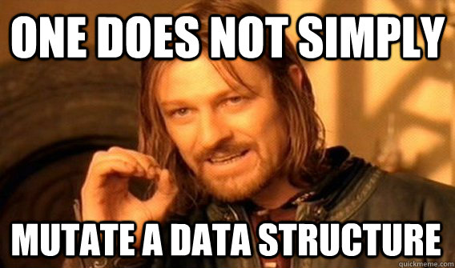

Slide 30
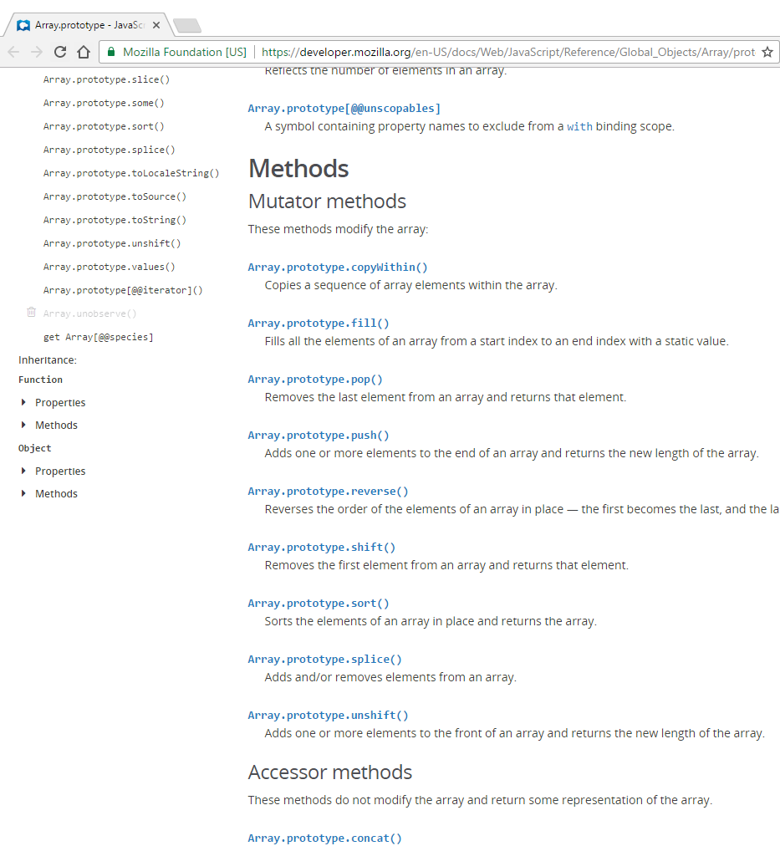

Slide 31
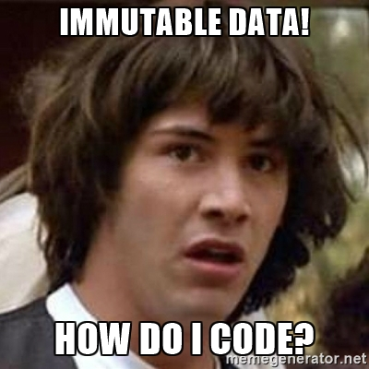

Slide 32
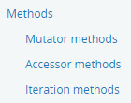


How to operate on immutable data: (→ MS Word ‘save as’ over ‘save’)

Slide 33

Cost of FP in mixed languages: copying
Shallow copy may do though
Not so bad in front-end: UI is a bigger performance bottleneck
“developer time is more expensive than CPU time”

Slide 34




Side-effects: ?
write to file
write to db
make http request
mutate data
print/log variables
request user input
DOM lookups
…
redux-effects
@ngrx/effects

Slide 35
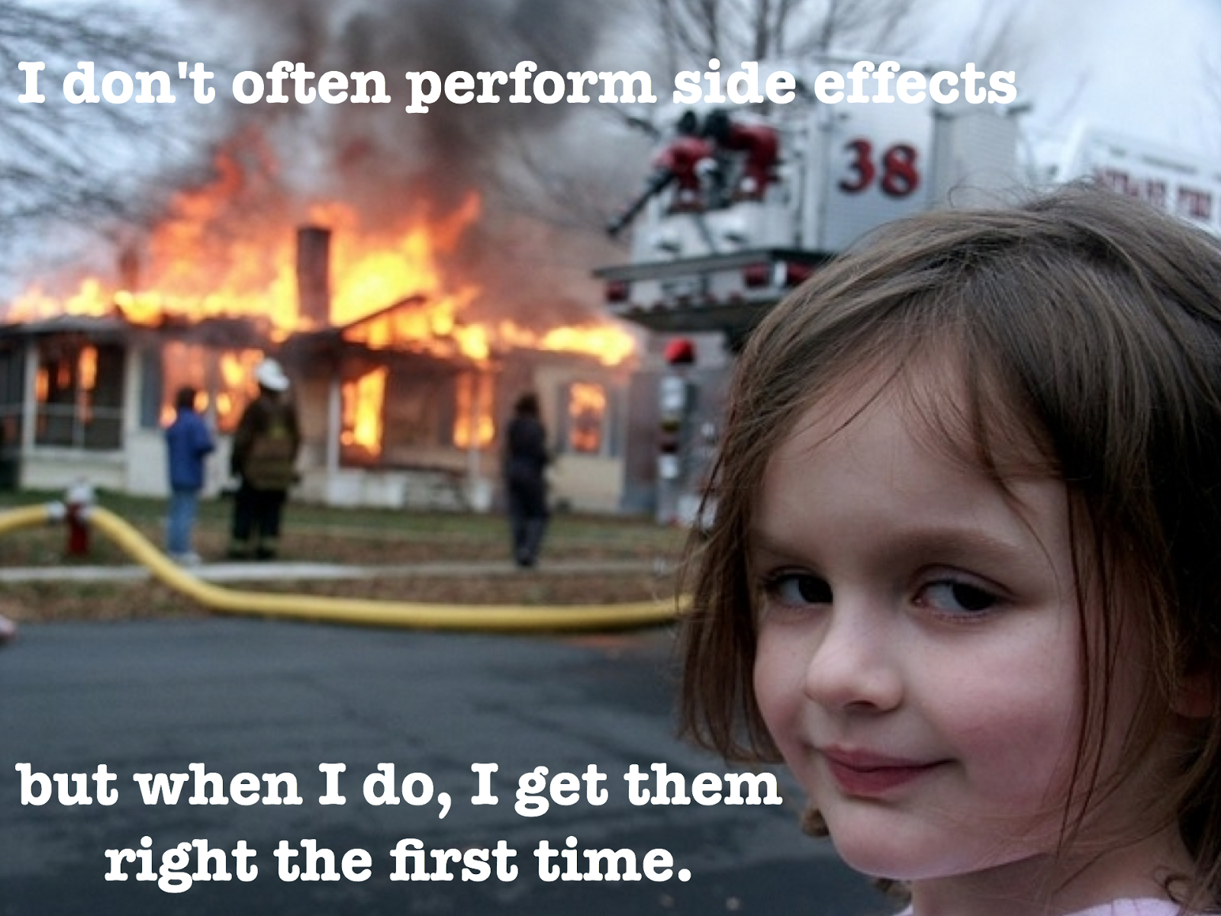

Slide 36
Advantages of ‘pure’ functions
Reasonable
Cacheable
Portable
Self-Documenting
Parallelizable
Testable

Slide 37
Advantages of ‘pure’ functions
Reasonable
Cacheable
Portable
Self-Documenting
Parallelizable
Testable

Slide 38
Reasonable
var punch = function(player, target) {
if(player.team === target.team) {
return target;
} else {
return decrementHP(target);
}
};
var punch = function(player, target) {
if("red" === "green") {
return target;
} else {
return decrementHP(target);
}
};
var punch = function(player, target) {
return target.set("hp", target.hp-1);
};
referential transparency / equational reasoning: substitute expression with their outcome

Slide 39
Advantages of ‘pure’ functions
Reasonable
Cacheable
Portable
Self-Documenting
Parallelizable
Testable

Slide 40

Cacheable
const memoize = f => {
const cache = {};
return (...args) => {
const arg_str = JSON.stringify(args);
cache[arg_str] = cache[arg_str] ||
f(...args);
return cache[arg_str];
}
};
const squareNumber = memoize(x => x*x);
squareNumber(4); //=> 16
squareNumber(4); //=> 16, cached
squareNumber(5); //=> 25
squareNumber(5); //=> 25, cached
bonus: lazy eval (only calc what’s needed, when needed)

Slide 41
Advantages of ‘pure’ functions
Reasonable
Cacheable
Portable
Self-Documenting
Parallelizable
Testable

Slide 42
Pure functions: portable + self-documenting
Can:
serialize function, send over http
directly see dependencies
“… putting in parameters sucks ☹”
⇒ Dependency Injection（DI）
//impure
const signUp = attrs => {
const user = saveUser(attrs)
welcomeUser(user);
};
//pure
const signUp = (Db, Email, attrs) => _ => {
const user = saveUser(Db, attrs)
welcomeUser(Email, user);
};

Slide 43
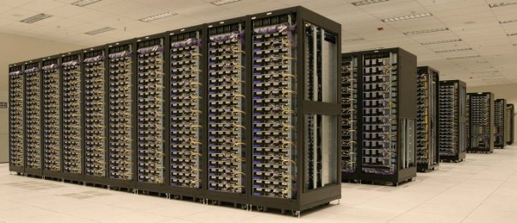
Advantages of ‘pure’ functions
Reasonable
Cacheable
Portable
Self-Documenting
Parallelizable
Testable
Front-end: run in parallel in web worker

Slide 44
Advantages of ‘pure’ functions
Reasonable
Cacheable
Portable
Self-Documenting
Parallelizable
Testable

Slide 45
Avoid mutating values
const a = 0;
a = 1;
// ^ ERROR
const i = 0;
i++;
// ^ ERROR
for (const i = 0; i < len; i++) {}
// ^ ERROR
map, filter, reduce

Slide 47
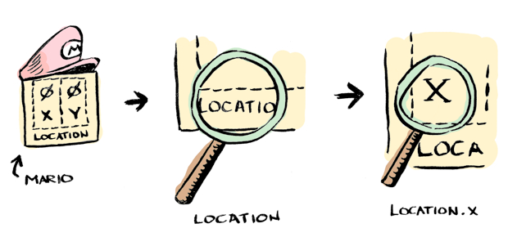
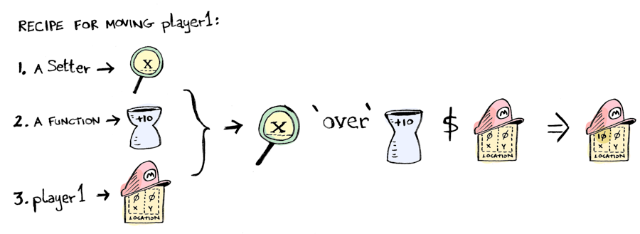
Lenses
let mario = { location: { x: 0, y: 0 } };
R.assocPath([‘location’, ‘x’], 10)(mario);
R.over(R.lensPath([‘location’, ‘x’]), i => i+10)(mario);

Slide 48
FP features:
emphasize pure functions
only use inputs
no side-effects
no changing value of a ‘variable’

Slide 49
FP features:
Emphasize pure functions
Treat functions as first-class citizens
Typeclasses

Slide 50
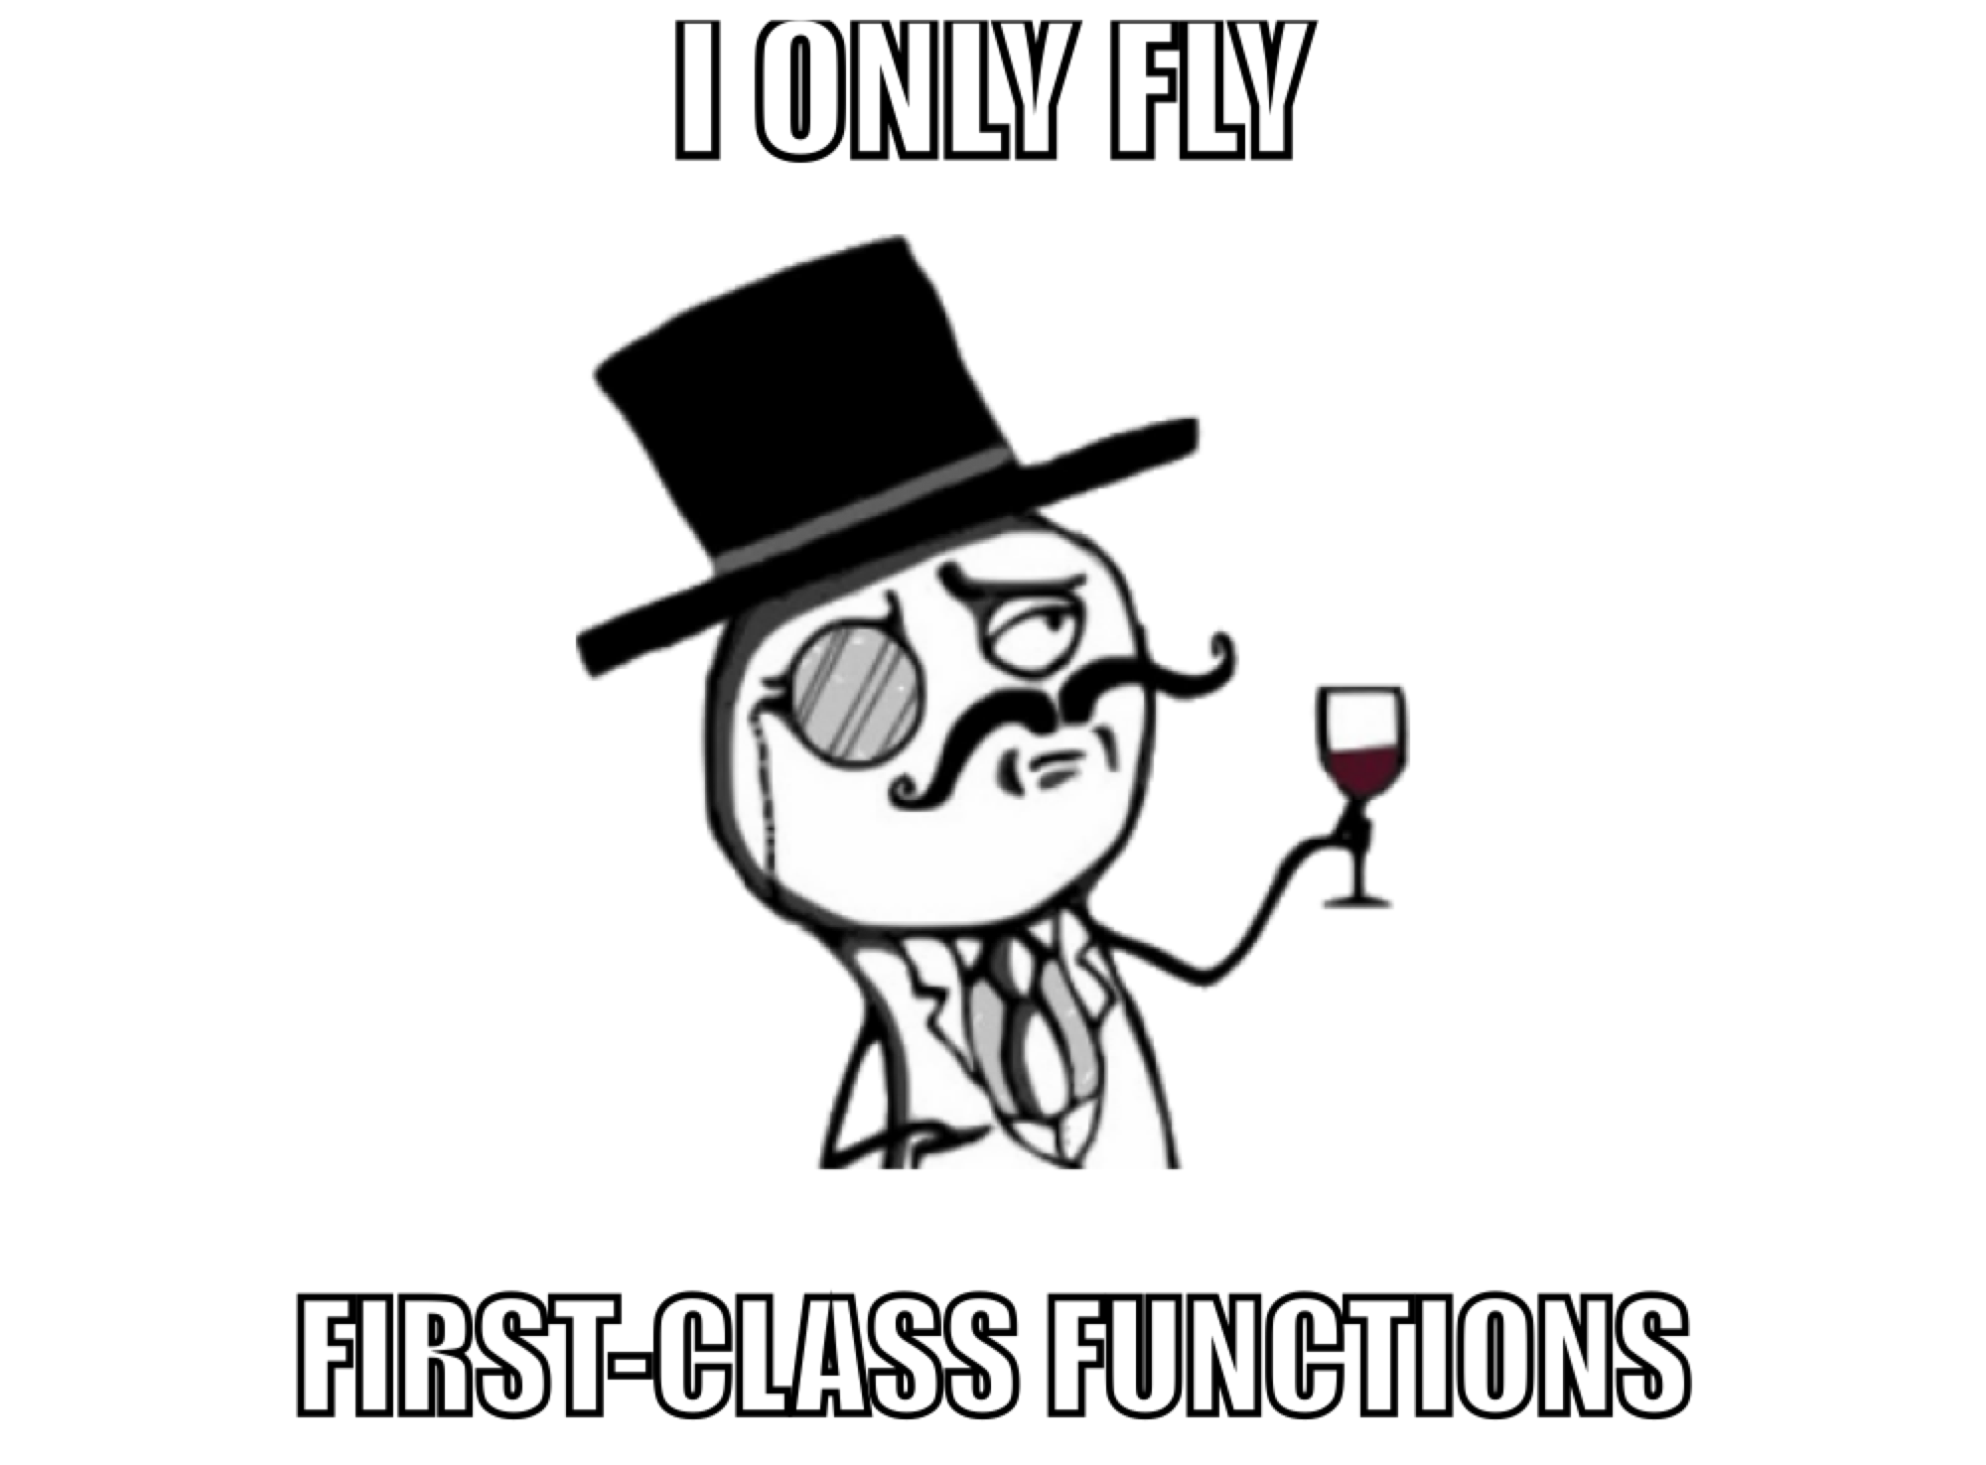
Functions as first-class citizens
Allow using functions in:
variables
parameters
return values

Slide 51
Functions as first-class citizens: example
const hi = name => `Hi ${name}`;
// [greeting definition here]
greeting("jonas"); // "Hi jonas"
// recursive function
const fibonacci = (n) =>
(n < 2) ? 1 :
fibonacci(n-2) + fibonacci(n-1);
fibonacci(7);
// 21
const hi = name => `Hi ${name}`;
const greeting = name => hi(name); // :(
greeting("jonas"); // "Hi jonas"
const hi = name => `Hi ${name}`;
const greeting = hi; // :) (no added value though)
greeting("jonas"); // "Hi jonas"

Slide 52
Any better use-cases?

Slide 53
3 essential functions to manipulate arrays

Slide 54
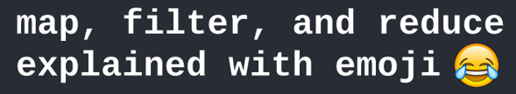


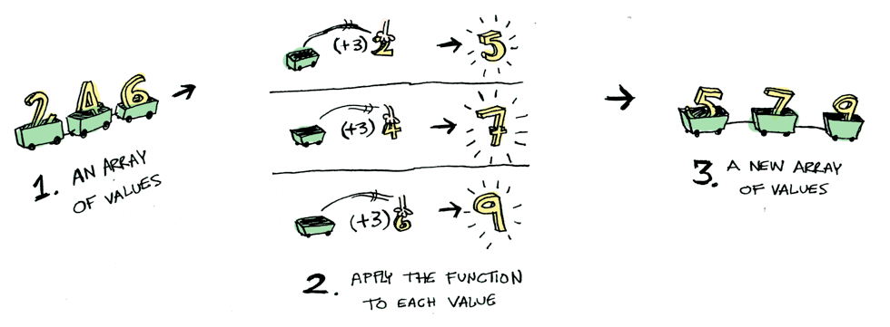




Slide 55
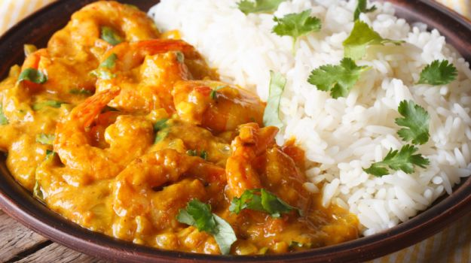
Currying

Slide 56
Currying
higher-order fn ⇓
⇓ closure
const
add = x => y => x + y,
add1 = add(1),
add10 = add(10);
add1(2); //=> 3
add10(2); //=> 12
curried functions: don’t need all params at once
f(1, 2, 3)
f(1)(2)(3)
f(1)(2, 3)
f(1, 2)(3)
<- partial application
const {curry} = require('ramda');
const
match = curry((what,s) => s.match(what)),
replace = curry((what,replacement,s) => s.replace(what, replacement)),
filter = curry((f,xs) => xs.filter(f)),
map = curry((f,xs) => xs.map(f));

Slide 57
Currying: more code reuse
match(/\s+/g, "hello world"); // [ ' ' ]
match(/\s+/g)("hello world"); // [ ' ' ]
const hasSpaces = match(/\s+/g); // x => x.match(/\s+/g)
hasSpaces("hello world"); // [ ' ' ]
hasSpaces("spaceless"); // null
filter(hasSpaces, ["tori_spelling","tori amos"]); // ["tori amos"]
const findSpaces = filter(hasSpaces); // xs => xs.filter(x => x.match(/\s+/g))
findSpaces(["tori_spelling","tori amos"]); // ["tori amos"]
const
noVowels = replace(/[aeiou]/ig), // (r,x) => x.replace(/[aeiou]/ig, r)
censored = noVowels("*"); // x => x.replace(/[aeiou]/ig, "*")
censored("Chocolate Rain"); // 'Ch*c*l*t* R**n'

Slide 58
Currying
const {curry} = require('ramda');
const
match = curry((what,s) => s.match(what)),
replace = curry((what,replacement,s) => s.replace(what, replacement)),
filter = curry((f,xs) => xs.filter(f)),
map = curry((f,xs) => xs.map(f));
const { curry, match, replace, filter, map } = require('ramda');

Slide 59
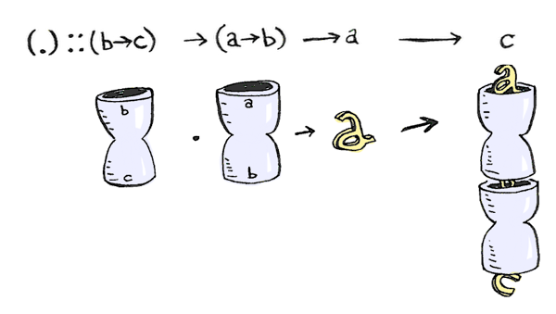
Composition

Slide 60
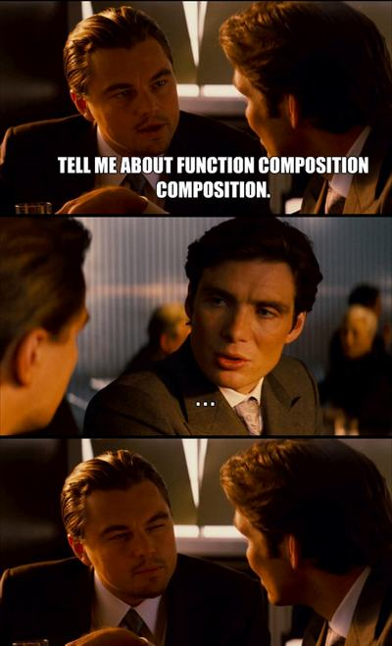
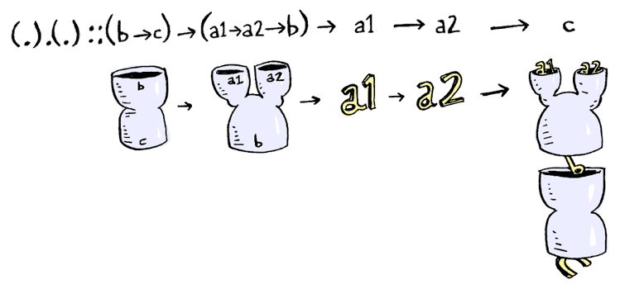
function composition composition?

Slide 61
Composition
f(g(x))
const compose = (f,g) => x => f(g(x));
const
toUpperCase = x => x.toUpperCase(),
exclaim = x => x + '!',
shout = compose(exclaim, toUpperCase);
shout("send in the clowns"); //=> "SEND IN THE CLOWNS!"
← pointfree style: no need to mention/ name data

Slide 62
Composition
const
arg = ['jumpkick','roundhouse','uppercut'],
lastUpper = compose(toUpperCase, head, reverse),
loudLastUpper = compose(exclaim, toUpperCase, head, reverse);
lastUpper(arg); //=> 'UPPERCUT'
loudLastUpper(arg); //=> 'UPPERCUT!'
const pipe = (f,g) => x => g(f(x));
const loudLastUpper = pipe(reverse, head, toUpperCase, exclaim);
loudLastUpper(arg); //=> 'UPPERCUT!'

Slide 63
Composition
Terse yet reading order
pipe(
x => x.a(),
b,
x => x.c(),
d,
)(foo)
let myVarA = foo.a();
let myVarB = b(myVarA);
let myVarC = myVarB.c();
d(myVarC);
d(b(foo.a()).c())
pipe(a, b, c, d)(foo)
foo.a().b().c().d()

Slide 64
Optional bonus: debugging composition
const trace = curry((tag, x) => {
console.log(tag, x);
return x;
});
const dasherize =
compose(join('-'), toLower, split(' '), replace(/\s{2,}/ig, ' '));
dasherize('The world is a vampire');
// TypeError: Cannot read property 'apply' of undefined
const dasherize =
compose(join('-'), toLower, trace("after split"), split(' '), replace(/\s{2,}/ig, ' '))
// after split [ 'The', 'world', 'is', 'a', 'vampire' ]

Slide 65
FP features:
functions as first-class citizens
currying
composition

Slide 66
FP features:
Emphasize pure functions
Treat functions as first-class citizens
Typeclasses

Slide 67
typeclasses
???

Slide 68


types
Hindley-Milner
length
string → number
(str: string) => number
(str: string) => number
identity
a → a
<T>(x: T) => T
<T>(x: T) => T
let identity = x => x;

Slide 69
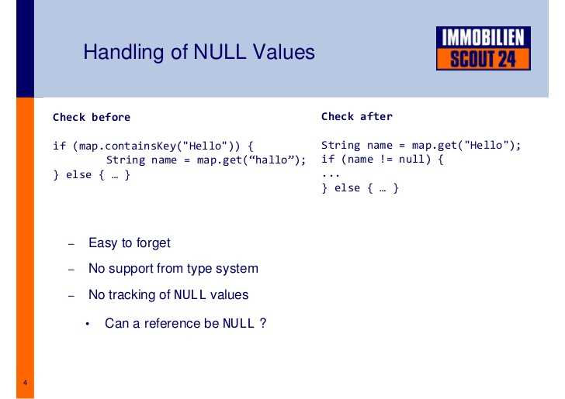
Didn’t Java/C++ have types too?

Slide 70
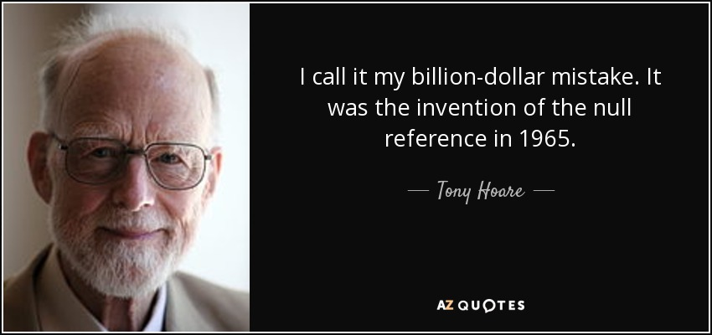

Slide 71
Time Brendan Eich took to make JS:
10 days
■ ■ ■ ■ ■ ■ ■ ■ ■ ■

Slide 72
Time it took to make Haskell:
■ ■ ■ ■ ■ ■ ■ ■ ■ ■ ■ ■ ■ ■ ■ ■ ■ ■ ■ ■ ■ ■ ■ ■ ■ ■ ■ ■ ■ ■ ■ ■ ■ ■ ■ ■ ■ ■ ■ ■ ■ ■ ■ ■ ■ ■ ■ ■ ■ ■ ■ ■ ■ ■ ■ ■ ■ ■ ■ ■ ■ ■ ■ ■ ■ ■ ■ ■ ■ ■ ■ ■ ■ ■ ■ ■ ■ ■ ■ ■ ■ ■ ■ ■ ■ ■ ■ ■ ■ ■ ■ ■ ■ ■ ■ ■ ■ ■ ■ ■ ■ ■ ■ ■ ■ ■ ■ ■ ■ ■ ■ ■ ■ ■ ■ ■ ■ ■ ■ ■ ■ ■ ■ ■ ■ ■ ■ ■ ■ ■ ■ ■ ■ ■ ■ ■ ■ ■ ■ ■ ■ ■ ■ ■ ■ ■ ■ ■ ■ ■ ■ ■ ■ ■ ■ ■ ■ ■ ■ ■ ■ ■ ■ ■ ■ ■ ■ ■ ■ ■ ■ ■ ■ ■ ■ ■ ■ ■ ■ ■ ■ ■ ■ ■ ■ ■ ■ ■ ■ ■ ■ ■ ■ ■ ■ ■ ■ ■ ■ ■ ■ ■ ■ ■ ■ ■ ■ ■ ■ ■ ■ ■ ■ ■ ■ ■ ■ ■ ■ ■ ■ ■ ■ ■ ■ ■ ■ ■ ■ ■ ■ ■ ■ ■ ■ ■ ■ ■ ■ ■ ■ ■ ■ ■ ■ ■ ■ ■ ■ ■ ■ ■ ■

Slide 73
…

Slide 74
Time it took to make Haskell: 26 years
■ ■ ■ ■ ■ ■ ■ ■ ■ ■ ■ ■ ■ ■ ■ ■ ■ ■ ■ ■ ■ ■ ■ ■ ■ ■ ■ ■ ■ ■ ■ ■ ■ ■ ■ ■ ■ ■ ■ ■ ■ ■ ■ ■ ■ ■ ■ ■ ■ ■ ■ ■ ■ ■ ■ ■ ■ ■ ■ ■ ■ ■ ■ ■ ■ ■ ■ ■ ■ ■ ■ ■ ■ ■ ■ ■ ■ ■ ■ ■ ■ ■ ■ ■ ■ ■ ■ ■ ■ ■ ■ ■ ■ ■ ■ ■ ■ ■ ■ ■ ■ ■ ■ ■ ■ ■ ■ ■ ■ ■ ■ ■ ■ ■ ■ ■ ■ ■ ■ ■ ■ ■ ■ ■ ■ ■ ■ ■ ■ ■ ■ ■ ■ ■ ■ ■ ■ ■ ■ ■ ■ ■ ■ ■ ■ ■ ■ ■ ■ ■ ■ ■ ■ ■ ■ ■ ■ ■ ■ ■ ■ ■ ■ ■ ■ ■ ■ ■ ■ ■ ■ ■ ■ ■ ■ ■ ■ ■ ■ ■ ■ ■ ■ ■ ■ ■ ■ ■ ■ ■ ■ ■ ■ ■ ■ ■ ■ ■ ■ ■ ■ ■ ■ ■ ■ ■ ■ ■ ■ ■ ■ ■ ■ ■ ■ ■ ■ ■ ■ ■ ■ ■ ■ ■ ■ ■ ■ ■ ■ ■ ■ ■ ■ ■ ■ ■ ■ ■ ■ ■ ■ ■ ■ ■ ■ ■ ■ ■ ■ ■ ■ ■ ■ ■ ■ ■ ■ ■ ■ ■ ■ ■ ■ ■ ■ ■ ■ ■ ■ ■ ■ ■ ■ ■ ■ ■ ■ ■ ■ ■ ■ ■ ■ ■ ■ ■ ■ ■ ■ ■ ■ ■ ■ ■ ■ ■ ■ ■ ■ ■ ■ ■ ■ ■ ■ ■ ■ ■ ■ ■ ■ ■ ■ ■ ■ ■ ■ ■ ■ ■ ■ ■ ■ ■ ■ ■ ■ ■ ■ ■ ■ ■ ■ ■ ■ ■ ■ ■ ■ ■ ■ ■ ■ ■ ■ ■ ■ ■ ■ ■ ■ ■ ■ ■ ■ ■ ■ ■ ■ ■ ■ ■ ■ ■ ■ ■ ■ ■ ■ ■ ■ ■ ■ ■ ■ ■ ■ ■ ■ ■ ■ ■ ■ ■ ■ ■ ■ ■ ■ ■ ■ ■ ■ ■ ■ ■ ■ ■ ■ ■ ■ ■ ■ ■ ■ ■ ■ ■ ■ ■ ■ ■ ■ ■ ■ ■ ■ ■ ■ ■ ■ ■ ■ ■ ■ ■ ■ ■ ■ ■ ■ ■ ■ ■ ■ ■ ■ ■ ■ ■ ■ ■ ■ ■ ■ ■ ■ ■ ■ ■ ■ ■ ■ ■ ■ ■ ■ ■ ■ ■ ■ ■ ■ ■ ■ ■ ■ ■ ■ ■ ■ ■ ■ ■ ■ ■ ■ ■ ■ ■ ■ ■ ■ ■ ■ ■ ■ ■ ■ ■ ■ ■ ■ ■ ■ ■ ■ ■ ■ ■ ■ ■ ■ ■ ■ ■ ■ ■ ■ ■ ■ ■ ■ ■ ■ ■ ■ ■ ■ ■ ■ ■ ■ ■ ■ ■ ■ ■ ■ ■ ■ ■ ■ ■ ■ ■ ■ ■ ■ ■ ■ ■ ■ ■ ■ ■ ■ ■ ■ ■ ■ ■ ■ ■ ■ ■ ■ ■ ■ ■ ■ ■ ■ ■ ■ ■ ■ ■ ■ ■ ■ ■ ■ ■ ■ ■ ■ ■ ■ ■ ■ ■ ■ ■ ■ ■ ■ ■ ■ ■ ■ ■ ■ ■ ■ ■ ■ ■ ■ ■ ■ ■ ■ ■ ■ ■ ■ ■ ■ ■ ■ ■ ■ ■ ■ ■ ■ ■ ■ ■ ■ ■ ■ ■ ■ ■ ■ ■ ■ ■ ■ ■ ■ ■ ■ ■ ■ ■ ■ ■ ■ ■ ■ ■ ■ ■ ■ ■ ■ ■ ■ ■ ■ ■ ■ ■ ■ ■ ■ ■ ■ ■ ■ ■ ■ ■ ■ ■ ■ ■ ■ ■ ■ ■ ■ ■ ■ ■ ■ ■ ■ ■ ■ ■ ■ ■ ■ ■ ■ ■ ■ ■ ■ ■ ■ ■ ■ ■ ■ ■ ■ ■ ■ ■ ■ ■ ■ ■ ■ ■ ■ ■ ■ ■ ■ ■ ■ ■ ■ ■ ■ ■ ■ ■ ■ ■ ■ ■ ■ ■ ■ ■ ■ ■ ■ ■ ■ ■ ■ ■ ■ ■ ■ ■ ■ ■ ■ ■ ■ ■ ■ ■ ■ ■ ■ ■ ■ ■ ■ ■ ■ ■ ■ ■ ■ ■ ■ ■ ■ ■ ■ ■ ■ ■ ■ ■ ■ ■ ■ ■ ■ ■ ■ ■ ■ ■ ■ ■ ■ ■ ■ ■ ■ ■ ■ ■ ■ ■ ■ ■ ■ ■ ■ ■ ■ ■ ■ ■ ■ ■ ■ ■ ■ ■ ■ ■ ■ ■ ■ ■ ■ ■ ■ ■ ■ ■ ■ ■ ■ ■ ■ ■ ■ ■ ■ ■ ■ ■ ■ ■ ■ ■ ■ ■ ■ ■ ■ ■ ■ ■ ■ ■ ■ ■ ■ ■ ■ ■ ■ ■ ■ ■ ■ ■ ■ ■ ■ ■ ■ ■ ■ ■ ■ ■ ■ ■ ■ ■ ■ ■ ■ ■ ■ ■ ■ ■ ■ ■ ■ ■ ■ ■ ■ ■ ■ ■ ■ ■ ■ ■ ■ ■ ■ ■ ■ ■ ■ ■ ■ ■ ■ ■ ■ ■ ■ ■ ■ ■ ■ ■ ■ ■ ■ ■ ■ ■ ■ ■ ■ ■ ■ ■ ■ ■ ■ ■ ■ ■ ■ ■ ■ ■ ■ ■ ■ ■ ■ ■ ■ ■ ■ ■ ■ ■ ■ ■ ■ ■ ■ ■ ■ ■ ■ ■ ■ ■ ■ ■ ■ ■ ■ ■ ■ ■ ■ ■ ■ ■ ■ ■ ■ ■ ■ ■ ■ ■ ■ ■ ■ ■ ■ ■ ■ ■ ■ ■ ■ ■ ■ ■ ■ ■ ■ ■ ■ ■ ■ ■ ■ ■ ■ ■ ■ ■ ■ ■ ■ ■ ■ ■ ■ ■ ■ ■ ■ ■ ■ ■ ■ ■ ■ ■ ■ ■ ■ ■ ■ ■ ■ ■ ■ ■ ■ ■ ■ ■ ■ ■ ■ ■ ■ ■ ■ ■ ■ ■ ■ ■ ■ ■ ■ ■ ■ ■ ■ ■ ■ ■ ■ ■ ■ ■ ■ ■ ■ ■ ■ ■ ■ ■ ■ ■ ■ ■ ■ ■ ■ ■ ■ ■ ■ ■ ■ ■ ■ ■ ■ ■ ■ ■ ■ ■ ■ ■ ■ ■ ■ ■ ■ ■ ■ ■ ■ ■ ■ ■ ■ ■ ■ ■ ■ ■ ■ ■ ■ ■ ■ ■ ■ ■ ■ ■ ■ ■ ■ ■ ■ ■ ■ ■ ■ ■ ■ ■ ■ ■ ■ ■ ■ ■ ■ ■ ■ ■ ■ ■ ■ ■ ■ ■ ■ ■ ■ ■ ■ ■ ■ ■ ■ ■ ■ ■ ■ ■ ■ ■ ■ ■ ■ ■ ■ ■ ■ ■ ■ ■ ■ ■ ■ ■ ■ ■ ■ ■ ■ ■ ■ ■ ■ ■ ■ ■ ■ ■ ■ ■ ■ ■ ■ ■ ■ ■ ■ ■ ■ ■ ■ ■ ■ ■ ■ ■ ■ ■ ■ ■ ■ ■ ■ ■ ■ ■ ■ ■ ■ ■ ■ ■ ■ ■ ■ ■ ■ ■ ■ ■ ■ ■ ■ ■ ■ ■ ■ ■ ■ ■ ■ ■ ■ ■ ■ ■ ■ ■ ■ ■ ■ ■ ■ ■ ■ ■ ■ ■ ■ ■ ■ ■ ■ ■ ■ ■ ■ ■ ■ ■ ■ ■ ■ ■ ■ ■ ■ ■ ■ ■ ■ ■ ■ ■ ■ ■ ■ ■ ■ ■ ■ ■ ■ ■ ■ ■ ■ ■ ■ ■ ■ ■ ■ ■ ■ ■ ■ ■ ■ ■ ■ ■ ■ ■ ■ ■ ■ ■ ■ ■ ■ ■ ■ ■ ■ ■ ■ ■ ■ ■ ■ ■ ■ ■ ■ ■ ■ ■ ■ ■ ■ ■ ■ ■ ■ ■ ■ ■ ■ ■ ■ ■ ■ ■ ■ ■ ■ ■ ■ ■ ■ ■ ■ ■ ■ ■ ■ ■ ■ ■ ■ ■ ■ ■ ■ ■ ■ ■ ■ ■ ■ ■ ■ ■ ■ ■ ■ ■ ■ ■ ■ ■ ■ ■ ■ ■ ■ ■ ■ ■ ■ ■ ■ ■ ■ ■ ■ ■ ■ ■ ■ ■ ■ ■ ■ ■ ■ ■ ■ ■ ■ ■ ■ ■ ■ ■ ■ ■ ■ ■ ■ ■ ■ ■ ■ ■ ■ ■ ■ ■ ■ ■ ■ ■ ■ ■ ■ ■ ■ ■ ■ ■ ■ ■ ■ ■ ■ ■ ■ ■ ■ ■ ■ ■ ■ ■ ■ ■ ■ ■ ■ ■ ■ ■ ■ ■ ■ ■ ■ ■ ■ ■ ■ ■ ■ ■ ■ ■ ■ ■ ■ ■ ■ ■ ■ ■ ■ ■ ■ ■ ■ ■ ■ ■ ■ ■ ■ ■ ■ ■ ■ ■ ■ ■ ■ ■ ■ ■ ■ ■ ■ ■ ■ ■ ■ ■ ■ ■ ■ ■ ■ ■ ■ ■ ■ ■ ■ ■ ■ ■ ■ ■ ■ ■ ■ ■ ■ ■ ■ ■ ■ ■ ■ ■ ■ ■ ■ ■ ■ ■ ■ ■ ■ ■ ■ ■ ■ ■ ■ ■ ■ ■ ■ ■ ■ ■ ■ ■ ■ ■ ■ ■ ■ ■ ■ ■ ■ ■ ■ ■ ■ ■ ■ ■ ■ ■ ■ ■ ■ ■ ■ ■ ■ ■ ■ ■ ■ ■ ■ ■ ■ ■ ■ ■ ■ ■ ■ ■ ■ ■ ■ ■ ■ ■ ■ ■ ■ ■ ■ ■ ■ ■ ■ ■ ■ ■ ■ ■ ■ ■ ■ ■ ■ ■ ■ ■ ■ ■ ■ ■ ■ ■ ■ ■ ■ ■ ■ ■ ■ ■ ■ ■ ■ ■ ■ ■ ■ ■ ■ ■ ■ ■ ■ ■ ■ ■ ■ ■ ■ ■ ■ ■ ■ ■ ■ ■ ■ ■ ■ ■ ■ ■ ■ ■ ■ ■ ■ ■ ■ ■ ■ ■ ■ ■ ■ ■ ■ ■ ■ ■ ■ ■ ■ ■ ■ ■ ■ ■ ■ ■ ■ ■ ■ ■ ■ ■ ■ ■ ■ ■ ■ ■ ■ ■ ■ ■ ■ ■ ■ ■ ■ ■ ■ ■ ■ ■ ■ ■ ■ ■ ■ ■ ■ ■ ■ ■ ■ ■ ■ ■ ■ ■ ■ ■ ■ ■ ■ ■ ■ ■ ■ ■ ■ ■ ■ ■ ■ ■ ■ ■ ■ ■ ■ ■ ■ ■ ■ ■ ■ ■ ■ ■ ■ ■ ■ ■ ■ ■ ■ ■ ■ ■ ■ ■ ■ ■ ■ ■ ■ ■ ■ ■ ■ ■ ■ ■ ■ ■ ■ ■ ■ ■ ■ ■ ■ ■ ■ ■ ■ ■ ■ ■ ■ ■ ■ ■ ■ ■ ■ ■ ■ ■ ■ ■ ■ ■ ■ ■ ■ ■ ■ ■ ■ ■ ■ ■ ■ ■ ■ ■ ■ ■ ■ ■ ■ ■ ■ ■ ■ ■ ■ ■ ■ ■ ■ ■ ■ ■ ■ ■ ■ ■ ■ ■ ■ ■ ■ ■ ■ ■ ■ ■ ■ ■ ■ ■ ■ ■ ■ ■ ■ ■ ■ ■ ■ ■ ■ ■ ■ ■ ■ ■ ■ ■ ■ ■ ■ ■ ■ ■ ■ ■ ■ ■ ■ ■ ■ ■ ■ ■ ■ ■ ■ ■ ■ ■ ■ ■ ■ ■ ■ ■ ■ ■ ■ ■ ■ ■ ■ ■ ■ ■ ■ ■ ■ ■ ■ ■ ■ ■ ■ ■ ■ ■ ■ ■ ■ ■ ■ ■ ■ ■ ■ ■ ■ ■ ■ ■ ■ ■ ■ ■ ■ ■ ■ ■ ■ ■ ■ ■ ■ ■ ■ ■ ■ ■ ■ ■ ■ ■ ■ ■ ■ ■ ■ ■ ■ ■ ■ ■ ■ ■ ■ ■ ■ ■ ■ ■ ■ ■ ■ ■ ■ ■ ■ ■ ■ ■ ■ ■ ■ ■ ■ ■ ■ ■ ■ ■ ■ ■ ■ ■ ■ ■ ■ ■ ■ ■ ■ ■ ■ ■ ■ ■ ■ ■ ■ ■ ■ ■ ■ ■ ■ ■ ■ ■ ■ ■ ■ ■ ■ ■ ■ ■ ■ ■ ■ ■ ■ ■ ■ ■ ■ ■ ■ ■ ■ ■ ■ ■ ■ ■ ■ ■ ■ ■ ■ ■ ■ ■ ■ ■ ■ ■ ■ ■ ■ ■ ■ ■ ■ ■ ■ ■ ■ ■ ■ ■ ■ ■ ■ ■ ■ ■ ■ ■ ■ ■ ■ ■ ■ ■ ■ ■ ■ ■ ■ ■ ■ ■ ■ ■ ■ ■ ■ ■ ■ ■ ■ ■ ■ ■ ■ ■ ■ ■ ■ ■ ■ ■ ■ ■ ■ ■ ■ ■ ■ ■ ■ ■ ■ ■ ■ ■ ■ ■ ■ ■ ■ ■ ■ ■ ■ ■ ■ ■ ■ ■ ■ ■ ■ ■ ■ ■ ■ ■ ■ ■ ■ ■ ■ ■ ■ ■ ■ ■ ■ ■ ■ ■ ■ ■ ■ ■ ■ ■ ■ ■ ■ ■ ■ ■ ■ ■ ■ ■ ■ ■ ■ ■ ■ ■ ■ ■ ■ ■ ■ ■ ■ ■ ■ ■ ■ ■ ■ ■ ■ ■ ■ ■ ■ ■ ■ ■ ■ ■ ■ ■ ■ ■ ■ ■ ■ ■ ■ ■ ■ ■ ■ ■ ■ ■ ■ ■ ■ ■ ■ ■ ■ ■ ■ ■ ■ ■ ■ ■ ■ ■ ■ ■ ■ ■ ■ ■ ■ ■ ■ ■ ■ ■ ■ ■ ■ ■ ■ ■ ■ ■ ■ ■ ■ ■ ■ ■ ■ ■ ■ ■ ■ ■ ■ ■ ■ ■ ■ ■ ■ ■ ■ ■ ■ ■ ■ ■ ■ ■ ■ ■ ■ ■ ■ ■ ■ ■ ■ ■ ■ ■ ■ ■ ■ ■ ■ ■ ■ ■ ■ ■ ■ ■ ■ ■ ■ ■ ■ ■ ■ ■ ■ ■ ■ ■ ■ ■ ■ ■ ■ ■ ■ ■ ■ ■ ■ ■ ■ ■ ■ ■ ■ ■ ■ ■ ■ ■ ■ ■ ■ ■ ■ ■ ■ ■ ■ ■ ■ ■ ■ ■ ■ ■ ■ ■ ■ ■ ■ ■ ■ ■ ■ ■ ■ ■ ■ ■ ■ ■ ■ ■ ■ ■ ■ ■ ■ ■ ■ ■ ■ ■ ■ ■ ■ ■ ■ ■ ■ ■ ■ ■ ■ ■ ■ ■ ■ ■ ■ ■ ■ ■ ■ ■ ■ ■ ■ ■ ■ ■ ■ ■ ■ ■ ■ ■ ■ ■ ■ ■ ■ ■ ■ ■ ■ ■ ■ ■ ■ ■ ■ ■ ■ ■ ■ ■ ■ ■ ■ ■ ■ ■ ■ ■ ■ ■ ■ ■ ■ ■ ■ ■ ■ ■ ■ ■ ■ ■ ■ ■ ■ ■ ■ ■ ■ ■ ■ ■ ■ ■ ■ ■ ■ ■ ■ ■ ■ ■ ■ ■ ■ ■ ■ ■ ■ ■ ■ ■ ■ ■ ■ ■ ■ ■ ■ ■ ■ ■ ■ ■ ■ ■ ■ ■ ■ ■ ■ ■ ■ ■ ■ ■ ■ ■ ■ ■ ■ ■ ■ ■ ■ ■ ■ ■ ■ ■ ■ ■ ■ ■ ■ ■ ■ ■ ■ ■ ■ ■ ■ ■ ■ ■ ■ ■ ■ ■ ■ ■ ■ ■ ■ ■ ■ ■ ■ ■ ■ ■ ■ ■ ■ ■ ■ ■ ■ ■ ■ ■ ■ ■ ■ ■ ■ ■ ■ ■ ■ ■ ■ ■ ■ ■ ■ ■ ■ ■ ■ ■ ■ ■ ■ ■ ■ ■ ■ ■ ■ ■ ■ ■ ■ ■ ■ ■ ■ ■ ■ ■ ■ ■ ■ ■ ■ ■ ■ ■ ■ ■ ■ ■ ■ ■ ■ ■ ■ ■ ■ ■ ■ ■ ■ ■ ■ ■ ■ ■ ■ ■ ■ ■ ■ ■ ■ ■ ■ ■ ■ ■ ■ ■ ■ ■ ■ ■ ■ ■ ■ ■ ■ ■ ■ ■ ■ ■ ■ ■ ■ ■ ■ ■ ■ ■ ■ ■ ■ ■ ■ ■ ■ ■ ■ ■ ■ ■ ■ ■ ■ ■ ■ ■ ■ ■ ■ ■ ■ ■ ■ ■ ■ ■ ■ ■ ■ ■ ■ ■ ■ ■ ■ ■ ■ ■ ■ ■ ■ ■ ■ ■ ■ ■ ■ ■ ■ ■ ■ ■ ■ ■ ■ ■ ■ ■ ■ ■ ■ ■ ■ ■ ■ ■ ■ ■ ■ ■ ■ ■ ■ ■ ■ ■ ■ ■ ■ ■ ■ ■ ■ ■ ■ ■ ■ ■ ■ ■ ■ ■ ■ ■ ■ ■ ■ ■ ■ ■ ■ ■ ■ ■ ■ ■ ■ ■ ■ ■ ■ ■ ■ ■ ■ ■ ■ ■ ■ ■ ■ ■ ■ ■ ■ ■ ■ ■ ■ ■ ■ ■ ■ ■ ■ ■ ■ ■ ■ ■ ■ ■ ■ ■ ■ ■ ■ ■ ■ ■ ■ ■ ■ ■ ■ ■ ■ ■ ■ ■ ■ ■ ■ ■ ■ ■ ■ ■ ■ ■ ■ ■ ■ ■ ■ ■ ■ ■ ■ ■ ■ ■ ■ ■ ■ ■ ■ ■ ■ ■ ■ ■ ■ ■ ■ ■ ■ ■ ■ ■ ■ ■ ■ ■ ■ ■ ■ ■ ■ ■ ■ ■ ■ ■ ■ ■ ■ ■ ■ ■ ■ ■ ■ ■ ■ ■ ■ ■ ■ ■ ■ ■ ■ ■ ■ ■ ■ ■ ■ ■ ■ ■ ■ ■ ■ ■ ■ ■ ■ ■ ■ ■ ■ ■ ■ ■ ■ ■ ■ ■ ■ ■ ■ ■ ■ ■ ■ ■ ■ ■ ■ ■ ■ ■ ■ ■ ■ ■ ■ ■ ■ ■ ■ ■ ■ ■ ■ ■ ■ ■ ■ ■ ■ ■ ■ ■ ■ ■ ■ ■ ■ ■ ■ ■ ■ ■ ■ ■ ■ ■ ■ ■ ■ ■ ■ ■ ■ ■ ■ ■ ■ ■ ■ ■ ■ ■ ■ ■ ■ ■ ■ ■ ■ ■ ■ ■ ■ ■ ■ ■ ■ ■ ■ ■ ■ ■ ■ ■ ■ ■ ■ ■ ■ ■ ■ ■ ■ ■ ■ ■ ■ ■ ■ ■ ■ ■ ■ ■ ■ ■ ■ ■ ■ ■ ■ ■ ■ ■ ■ ■ ■ ■ ■ ■ ■ ■ ■ ■ ■ ■ ■ ■ ■ ■ ■ ■ ■ ■ ■ ■ ■ ■ ■ ■ ■ ■ ■ ■ ■ ■ ■ ■ ■ ■ ■ ■ ■ ■ ■ ■ ■ ■ ■ ■ ■ ■ ■ ■ ■ ■ ■ ■ ■ ■ ■ ■ ■ ■ ■ ■ ■ ■ ■ ■ ■ ■ ■ ■ ■ ■ ■ ■ ■ ■ ■ ■ ■ ■ ■ ■ ■ ■ ■ ■ ■ ■ ■ ■ ■ ■ ■ ■ ■ ■ ■ ■ ■ ■ ■ ■ ■ ■ ■ ■ ■ ■ ■ ■ ■ ■ ■ ■ ■ ■ ■ ■ ■ ■ ■ ■ ■ ■ ■ ■ ■ ■ ■ ■ ■ ■ ■ ■ ■ ■ ■ ■ ■ ■ ■ ■ ■ ■ ■ ■ ■ ■ ■ ■ ■ ■ ■ ■ ■ ■ ■ ■ ■ ■ ■ ■ ■ ■ ■ ■ ■ ■ ■ ■ ■ ■ ■ ■ ■ ■ ■ ■ ■ ■ ■ ■ ■ ■ ■ ■ ■ ■ ■ ■ ■ ■ ■ ■ ■ ■ ■ ■ ■ ■ ■ ■ ■ ■ ■ ■ ■ ■ ■ ■ ■ ■ ■ ■ ■ ■ ■ ■ ■ ■ ■ ■ ■ ■ ■ ■ ■ ■ ■ ■ ■ ■ ■ ■ ■ ■ ■ ■ ■ ■ ■ ■ ■ ■ ■ ■ ■ ■ ■ ■ ■ ■ ■ ■ ■ ■ ■ ■ ■ ■ ■ ■ ■ ■ ■ ■ ■ ■ ■ ■ ■ ■ ■ ■ ■ ■ ■ ■ ■ ■ ■ ■ ■ ■ ■ ■ ■ ■ ■ ■ ■ ■ ■ ■ ■ ■ ■ ■ ■ ■ ■ ■ ■ ■ ■ ■ ■ ■ ■ ■ ■ ■ ■ ■ ■ ■ ■ ■ ■ ■ ■ ■ ■ ■ ■ ■ ■ ■ ■ ■ ■ ■ ■ ■ ■ ■ ■ ■ ■ ■ ■ ■ ■ ■ ■ ■ ■ ■ ■ ■ ■ ■ ■ ■ ■ ■ ■ ■ ■ ■ ■ ■ ■ ■ ■ ■ ■ ■ ■ ■ ■ ■ ■ ■ ■ ■ ■ ■ ■ ■ ■ ■ ■ ■ ■ ■ ■ ■ ■ ■ ■ ■ ■ ■ ■ ■ ■ ■ ■ ■ ■ ■ ■ ■ ■ ■ ■ ■ ■ ■ ■ ■ ■ ■ ■ ■ ■ ■ ■ ■ ■ ■ ■ ■ ■ ■ ■ ■ ■ ■ ■ ■ ■ ■ ■ ■ ■ ■ ■ ■ ■ ■ ■ ■ ■ ■ ■ ■ ■ ■ ■ ■ ■ ■ ■ ■ ■ ■ ■ ■ ■ ■ ■ ■ ■ ■ ■ ■ ■ ■ ■ ■ ■ ■ ■ ■ ■ ■ ■ ■ ■ ■ ■ ■ ■ ■ ■ ■ ■ ■ ■ ■ ■ ■ ■ ■ ■ ■ ■ ■ ■ ■ ■ ■ ■ ■ ■ ■ ■ ■ ■ ■ ■ ■ ■ ■ ■ ■ ■ ■ ■ ■ ■ ■ ■ ■ ■ ■ ■ ■ ■ ■ ■ ■ ■ ■ ■ ■ ■ ■ ■ ■ ■ ■ ■ ■ ■ ■ ■ ■ ■ ■ ■ ■ ■ ■ ■ ■ ■ ■ ■ ■ ■ ■ ■ ■ ■ ■ ■ ■ ■ ■ ■ ■ ■ ■ ■ ■ ■ ■ ■ ■ ■ ■ ■ ■ ■ ■ ■ ■ ■ ■ ■ ■ ■ ■ ■ ■ ■ ■ ■ ■ ■ ■ ■ ■ ■ ■ ■ ■ ■ ■ ■ ■ ■ ■ ■ ■ ■ ■ ■ ■ ■ ■ ■ ■ ■ ■ ■ ■ ■ ■ ■ ■ ■ ■ ■ ■ ■ ■ ■ ■ ■ ■ ■ ■ ■ ■ ■ ■ ■ ■ ■ ■ ■ ■ ■ ■ ■ ■ ■ ■ ■ ■ ■ ■ ■ ■ ■ ■ ■ ■ ■ ■ ■ ■ ■ ■ ■ ■ ■ ■ ■ ■ ■ ■ ■ ■ ■ ■ ■ ■ ■ ■ ■ ■ ■ ■ ■ ■ ■ ■ ■ ■ ■ ■ ■ ■ ■ ■ ■ ■ ■ ■ ■ ■ ■ ■ ■ ■ ■ ■ ■ ■ ■ ■ ■ ■ ■ ■ ■ ■ ■ ■ ■ ■ ■ ■ ■ ■ ■ ■ ■ ■ ■ ■ ■ ■ ■ ■ ■ ■ ■ ■ ■ ■ ■ ■ ■ ■ ■ ■ ■ ■ ■ ■ ■ ■ ■ ■ ■ ■ ■ ■ ■ ■ ■ ■ ■ ■ ■ ■ ■ ■ ■ ■ ■ ■ ■ ■ ■ ■ ■ ■ ■ ■ ■ ■ ■ ■ ■ ■ ■ ■ ■ ■ ■ ■ ■ ■ ■ ■ ■ ■ ■ ■ ■ ■ ■ ■ ■ ■ ■ ■ ■ ■ ■ ■ ■ ■ ■ ■ ■ ■ ■ ■ ■ ■ ■ ■ ■ ■ ■ ■ ■ ■ ■ ■ ■ ■ ■ ■ ■ ■ ■ ■ ■ ■ ■ ■ ■ ■ ■ ■ ■ ■ ■ ■ ■ ■ ■ ■ ■ ■ ■ ■ ■ ■ ■ ■ ■ ■ ■ ■ ■ ■ ■ ■ ■ ■ ■ ■ ■ ■ ■ ■ ■ ■ ■ ■ ■ ■ ■ ■ ■ ■ ■ ■ ■ ■ ■ ■ ■ ■ ■ ■ ■ ■ ■ ■ ■ ■ ■ ■ ■ ■ ■ ■ ■ ■ ■ ■ ■ ■ ■ ■ ■ ■ ■ ■ ■ ■ ■ ■ ■ ■ ■ ■ ■ ■ ■ ■ ■ ■ ■ ■ ■ ■ ■ ■ ■ ■ ■ ■ ■ ■ ■ ■ ■ ■ ■ ■ ■ ■ ■ ■ ■ ■ ■ ■ ■ ■ ■ ■ ■ ■ ■ ■ ■ ■ ■ ■ ■ ■ ■ ■ ■ ■ ■ ■ ■ ■ ■ ■ ■ ■ ■ ■ ■ ■ ■ ■ ■ ■ ■ ■ ■ ■ ■ ■ ■ ■ ■ ■ ■ ■ ■ ■ ■ ■ ■ ■ ■ ■ ■ ■ ■ ■ ■ ■ ■ ■ ■ ■ ■ ■ ■ ■ ■ ■ ■ ■ ■ ■ ■ ■ ■ ■ ■ ■ ■ ■ ■ ■ ■ ■ ■ ■ ■ ■ ■ ■ ■ ■ ■ ■ ■ ■ ■ ■ ■ ■ ■ ■ ■ ■ ■ ■ ■ ■ ■ ■ ■ ■ ■ ■ ■ ■ ■ ■ ■ ■ ■ ■ ■ ■ ■ ■ ■ ■ ■ ■ ■ ■ ■ ■ ■ ■ ■ ■ ■ ■ ■ ■ ■ ■ ■ ■ ■ ■ ■ ■ ■ ■ ■ ■ ■ ■ ■ ■ ■ ■ ■ ■ ■ ■ ■ ■ ■ ■ ■ ■ ■ ■ ■ ■ ■ ■ ■ ■ ■ ■ ■ ■ ■ ■ ■ ■ ■ ■ ■ ■ ■ ■ ■ ■ ■ ■ ■ ■ ■ ■ ■ ■ ■ ■ ■ ■ ■ ■ ■ ■ ■ ■ ■ ■ ■ ■ ■ ■ ■ ■ ■ ■ ■ ■ ■ ■ ■ ■ ■ ■ ■ ■ ■ ■ ■ ■ ■ ■ ■ ■ ■ ■ ■ ■ ■ ■ ■ ■ ■ ■ ■ ■ ■ ■ ■ ■ ■ ■ ■ ■ ■ ■ ■ ■ ■ ■ ■ ■ ■ ■ ■ ■ ■ ■ ■ ■ ■ ■ ■ ■ ■ ■ ■ ■ ■ ■ ■ ■ ■ ■ ■ ■ ■ ■ ■ ■ ■ ■ ■ ■ ■ ■ ■ ■ ■ ■ ■ ■ ■ ■ ■ ■ ■ ■ ■ ■ ■ ■ ■ ■ ■ ■ ■ ■ ■ ■ ■ ■ ■ ■ ■ ■ ■ ■ ■ ■ ■ ■ ■ ■ ■ ■ ■ ■ ■ ■ ■ ■ ■ ■ ■ ■ ■ ■ ■ ■ ■ ■ ■ ■ ■ ■ ■ ■ ■ ■ ■ ■ ■ ■ ■ ■ ■ ■ ■ ■ ■ ■ ■ ■ ■ ■ ■ ■ ■ ■ ■ ■ ■ ■ ■ ■ ■ ■ ■ ■ ■ ■ ■ ■ ■ ■ ■ ■ ■ ■ ■ ■ ■ ■ ■ ■ ■ ■ ■ ■ ■ ■ ■ ■ ■ ■ ■ ■ ■ ■ ■ ■ ■ ■ ■ ■ ■ ■ ■ ■ ■ ■ ■ ■ ■ ■ ■ ■ ■ ■ ■ ■ ■ ■ ■ ■ ■ ■ ■ ■ ■ ■ ■ ■ ■ ■ ■ ■ ■ ■ ■ ■ ■ ■ ■ ■ ■ ■ ■ ■ ■ ■ ■ ■ ■ ■ ■ ■ ■ ■ ■ ■ ■ ■ ■ ■ ■ ■ ■ ■ ■ ■ ■ ■ ■ ■ ■ ■ ■ ■ ■ ■ ■ ■ ■ ■ ■ ■ ■ ■ ■ ■ ■ ■ ■ ■ ■ ■ ■ ■ ■ ■ ■ ■ ■ ■ ■ ■ ■ ■ ■ ■ ■ ■ ■ ■ ■ ■ ■ ■ ■ ■ ■ ■ ■ ■ ■ ■ ■ ■ ■ ■ ■ ■ ■ ■ ■ ■ ■ ■ ■ ■ ■ ■ ■ ■ ■ ■ ■ ■ ■ ■ ■ ■ ■ ■ ■ ■ ■ ■ ■ ■ ■ ■ ■ ■ ■ ■ ■ ■ ■ ■ ■ ■ ■ ■ ■ ■ ■ ■ ■ ■ ■ ■ ■ ■ ■ ■ ■ ■ ■ ■ ■ ■ ■ ■ ■ ■ ■ ■ ■ ■ ■ ■ ■ ■ ■ ■ ■ ■ ■ ■ ■ ■ ■ ■ ■ ■ ■ ■ ■ ■ ■ ■ ■ ■ ■ ■ ■ ■ ■ ■ ■ ■ ■ ■ ■ ■ ■ ■ ■ ■ ■ ■ ■ ■ ■ ■ ■ ■ ■ ■ ■ ■ ■ ■ ■ ■ ■ ■ ■ ■ ■ ■ ■ ■ ■ ■ ■ ■ ■ ■ ■ ■ ■ ■ ■ ■ ■ ■ ■ ■ ■ ■ ■ ■ ■ ■ ■ ■ ■ ■ ■ ■ ■ ■ ■ ■ ■ ■ ■ ■ ■ ■ ■ ■ ■ ■ ■ ■ ■ ■ ■ ■ ■ ■ ■ ■ ■ ■ ■ ■ ■ ■ ■ ■ ■ ■ ■ ■ ■ ■ ■ ■ ■ ■ ■ ■ ■ ■ ■ ■ ■ ■ ■ ■ ■ ■ ■ ■ ■ ■ ■ ■ ■ ■ ■ ■ ■ ■ ■ ■ ■ ■ ■ ■ ■ ■ ■ ■ ■ ■ ■ ■ ■ ■ ■ ■ ■ ■ ■ ■ ■ ■ ■ ■ ■ ■ ■ ■ ■ ■ ■ ■ ■ ■ ■ ■ ■ ■ ■ ■ ■ ■ ■ ■ ■ ■ ■ ■ ■ ■ ■ ■ ■ ■ ■ ■ ■ ■ ■ ■ ■ ■ ■ ■ ■ ■ ■ ■ ■ ■ ■ ■ ■ ■ ■ ■ ■ ■ ■ ■ ■ ■ ■ ■ ■ ■ ■ ■ ■ ■ ■ ■ ■ ■ ■ ■ ■ ■ ■ ■ ■ ■ ■ ■ ■ ■ ■ ■ ■ ■ ■ ■ ■ ■ ■ ■ ■ ■ ■ ■ ■ ■ ■ ■ ■ ■ ■ ■ ■ ■ ■ ■ ■ ■ ■ ■ ■ ■ ■ ■ ■ ■ ■ ■ ■ ■ ■ ■ ■ ■ ■ ■ ■ ■ ■ ■ ■ ■ ■ ■ ■ ■ ■ ■ ■ ■ ■ ■ ■ ■ ■ ■ ■ ■ ■ ■ ■ ■ ■ ■ ■ ■ ■ ■ ■ ■ ■ ■ ■ ■ ■ ■ ■ ■ ■ ■ ■ ■ ■ ■ ■ ■ ■ ■ ■ ■ ■ ■ ■ ■ ■ ■ ■ ■ ■ ■ ■ ■ ■ ■ ■ ■ ■ ■ ■ ■ ■ ■ ■ ■ ■ ■ ■ ■ ■ ■ ■ ■

Slide 75
???

Slide 76
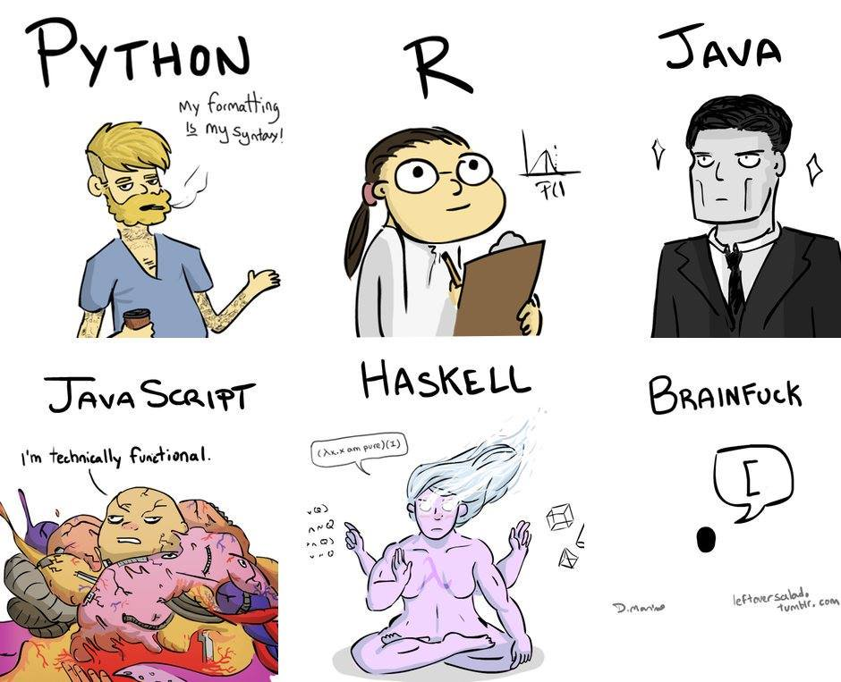

Slide 77
So, what could be better?
What role does math play here?

Slide 78
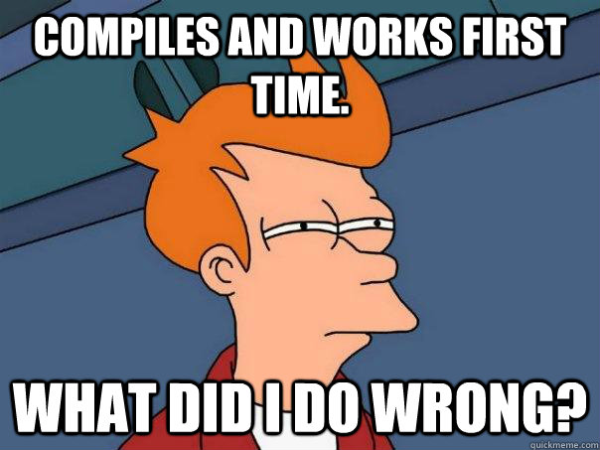
Type inference

Slide 79
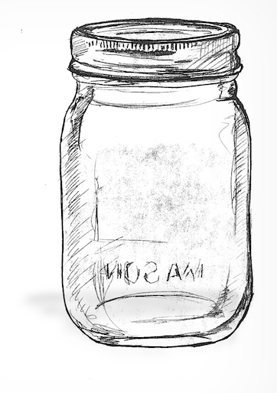
Typeclasses: containers
???

Slide 80

e.g. functor: a container with map()
Abided category theory laws:
// composition
u.map(x => f(g(x))) == u.map(g).map(f);
// identity
u.map(a => a) == u;
e.g.: Array
Also:
Object (keyed values)
other typeclasses

Slide 81

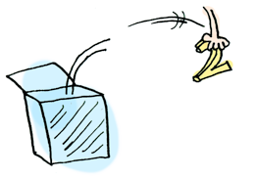
Simple typeclass methods:
put val in container
take val out
of()
extract()

Slide 82
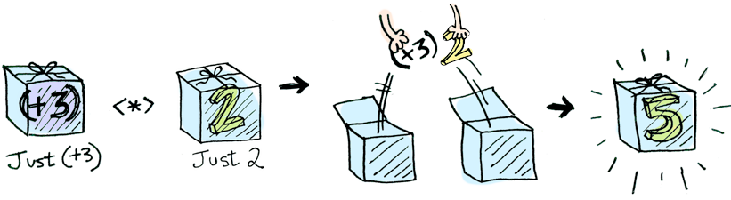
Typeclass #2: applicative functor
bonus: lift()
ap() multiple params in one go
of()
map()
ap()

Slide 83

Typeclass 3/3: monad
Has app. functor functions: of(), map(), ap()
also flatMap, aka fmap, aka chain
just a map() that flattens, no containers in your container (sorry dawg)

Slide 84
fmap() example #1：Array + R.chain
duplicate = n => [n, n];
R.chain(duplicate, [1, 2, 3]);
//=> [1, 1, 2, 2, 3, 3]
// not [[1, 1], [2, 2], [3, 3]]

Slide 85
fmap() example #2：Promise + then()
Promise.resolve(1).then(n => Promise.resolve(n + 1))
//=> Promise<2>
//not Promise<Promise<2>>

Slide 86
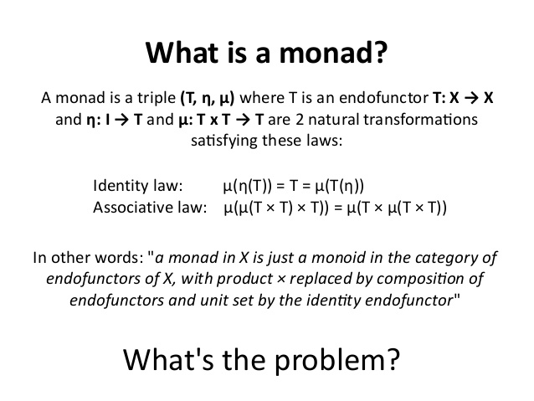

Slide 87
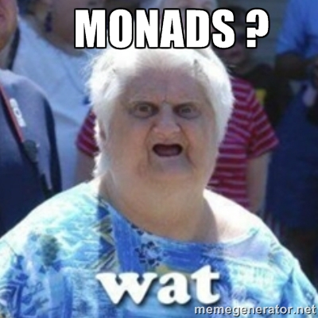

Slide 88
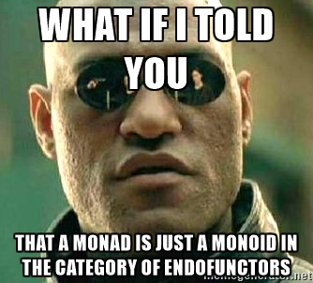

Slide 89
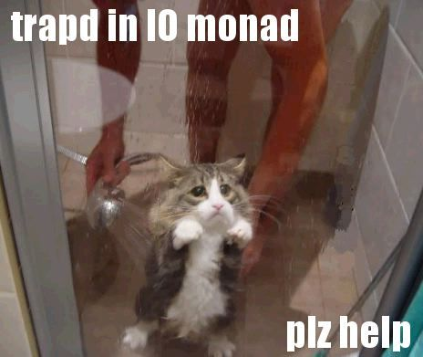

Slide 90
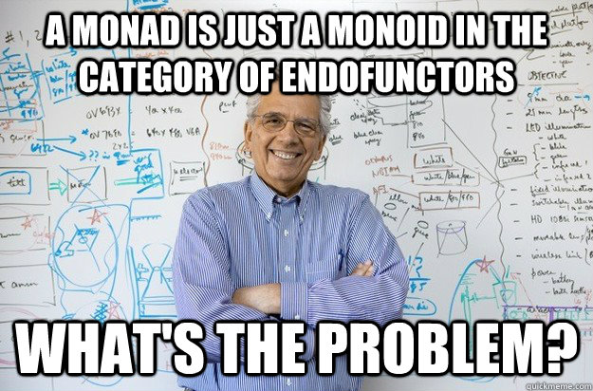

Slide 91
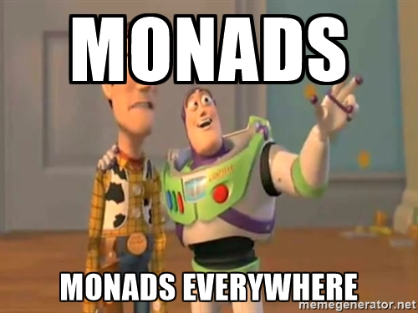

Slide 92


Slide 93
Now what?
So, what is a monad?
What’s the point?
Containers? Why?

Slide 94
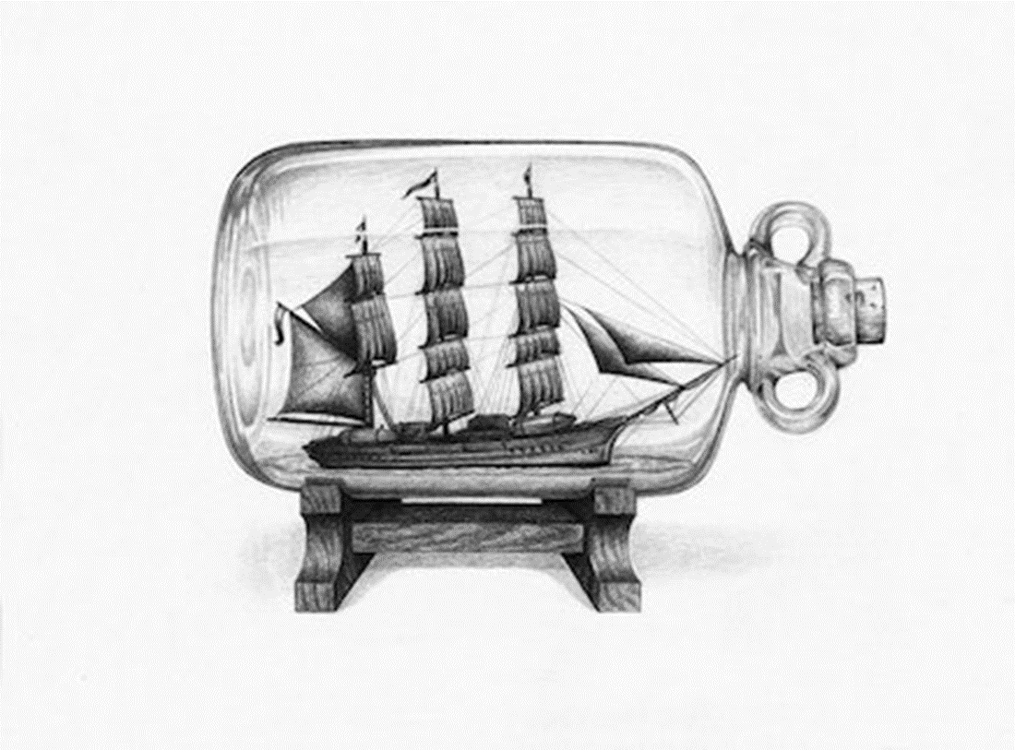
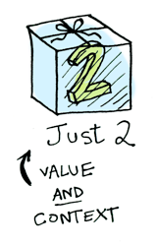
Containers? Why?
Can store:
value (← map() uses this)
context

Slide 95
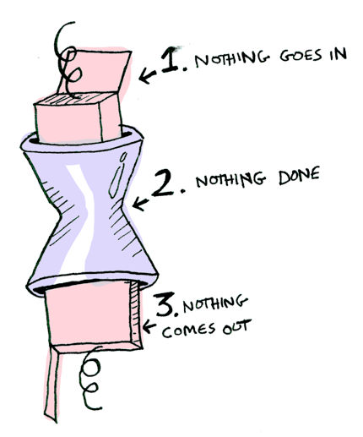
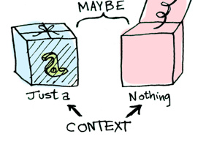
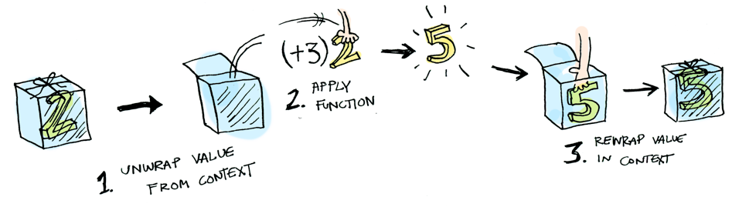
Maybe monad
may not have value
⇑ can’t map() if not
replaces null-checks: if(a != null) {}
supports type-inference, no run-time null errors!

Slide 96

Sanctuary.js: typeclass implementations for JS
> S.head([1, 2, 3])
Just(1)
> S.head([])
Nothing()
head :: [a] -> Maybe a
…

Slide 97
Either monad
has a Right val (good)
has a Left val (not good)
replaces try { throw …; } catch(e) {…}
> S.Left('Cannot divide by zero').isLeft
true
> S.Right(42).isLeft
false

Slide 98


IO/Task monads
IO: delays side-effects
Task: like a lazy version of JS Promise
these help retain function purity
*（I haven’t used these, front-end frameworks provide alternatives）

Slide 99
Monad use-cases: type inference?
Maybe: handle null
Either: handle errors
Task/Future: handle async processing
IO: handle side-effects

Slide 100
Typeclasses… any more?

Slide 101










Algebraic data types (ADTs) in category theory
* from JS standard fantasy-land
[a] [b]
⇓
[a, b]
reduce()
concat()
map()
equals()
=
alt()
ap ()
bimap()
extend()
promap()
traverse()
empty()
of()
zero()
chain()
= fmap
extract()
chainRec()
?

Slide 102

So, what of JS?
functionality all there
Ramda provides curry()/compose()
Sanctuary offers monads like Maybe
Angular/React help with side-effects (redux-effects, @ngrx/effects)
Type inference…
WIP (I’m typing Ramda)
in flux, progress
TypeScript not quite there yet, errors on right

Slide 103


Slide 104
Questions?
@tycho01

Slide 105
References
Libraries:
http://ramdajs.com/
https://github.com/fantasyland/fantasy-land
https://github.com/sanctuary-js/sanctuary
Tutorials:
https://github.com/christiantakle/mostly-adequate-guide
adit.io

Slide 106


